Slide 1
Школьная
цифровая платформа

Slide 2
Организаторы
7 субъектов России:
с 23 марта
Новгородская область
с 30 марта
Республика Татарстан
Калининградская область
Кемеровская область
Липецкая область
Нижегородская область
Томская область

Slide 3
Цели
Ученики 5-8 классов смогут
осваивать программу на ШЦП
Бесплатное обучение для школ и учеников
Дистанционное обучение будет обеспечено до ликвидации угрозы распространения вируса
Роль учителя будет
сохранена как самая важная в образовательном процессе
Более 500 000 учеников получат доступ к ШЦП
с 30 марта

Slide 4
вызовы
Бесшовный перевод обучения в школах России на дистанционный формат
Поддержка учителей и учеников экспертами со всей страны
Быстрый рост навыков цифровой грамотности учителей

Slide 5
Школьная
цифровая платформа
МЫ УЧИМ
НЕ ВСЕХ –
НО КАЖДОГО

Slide 6
Преимущества платформы
Сохранение персонального контакта с учителем
Соответствие учебного плана ученика на ШЦП рабочим программам школы
Использование внешних ресурсов, зарекомендовавших себя как эффективные образовательные инструменты
Интерактивные форматы обучения,
в том числе специально созданные мотивационные и обучающие
тренажеры, видеоматериалы и вебинары
Методическое и методологическое сопровождение учеников и учителей наставниками со всей России 24/7

Slide 7
Преимущества платформы
Автоматическая проверка домашних заданий различной глубины освоения
Бесплатные лучшие УМК
Инструменты для развития у детей навыков XXI века: умения ставить цели и достигать их, быть креативными и критически мыслить, понимать себя и других
Процесс учения с учетом индивидуальных особенностей учащегося
Возможность углубленного изучения заинтересовавших ученика направлений

Slide 8
В рамках апробации 2019/2020 в 5 городах России:
Hard skills
Применимые на практике предметные навыки и знания, в том числе через проектно-исследовательскую деятельность.
Soft skills
Когнитивные и социальные группы навыков. Прокачиваются через предметные задания.
Персонализированный
подход
Digital skills
Архитектура, Информационная безопасность, Программирование, UX/UI дизайн,
Управление данными и Анализ данных & AI

Slide 9
В рамках апробации 2019/2020 в 5 городах России:
Учись учиться
Курс включает в себя все успешные практики сбора, анализа и порождения информации.
Контент для всех пользователей
Многообразие контента для разных типов восприятия информации. Обучение через игру и смешанное обучение.
Рекомендательные системы и ИСУ

Slide 10
Ученик – центр всего образовательного процесса
Планирование задач
Подключение и вовлечение ученика
Определение целей и фокусов
Выполнение задач
G AI
G AI
Получение обратной связи
G
Необходимые процессы:
G AI
Подключение школы
Создание и предоставление контента
Обучение и развитие учителя
Обучение и развитие ученика
AI
HR Platform

Slide 11
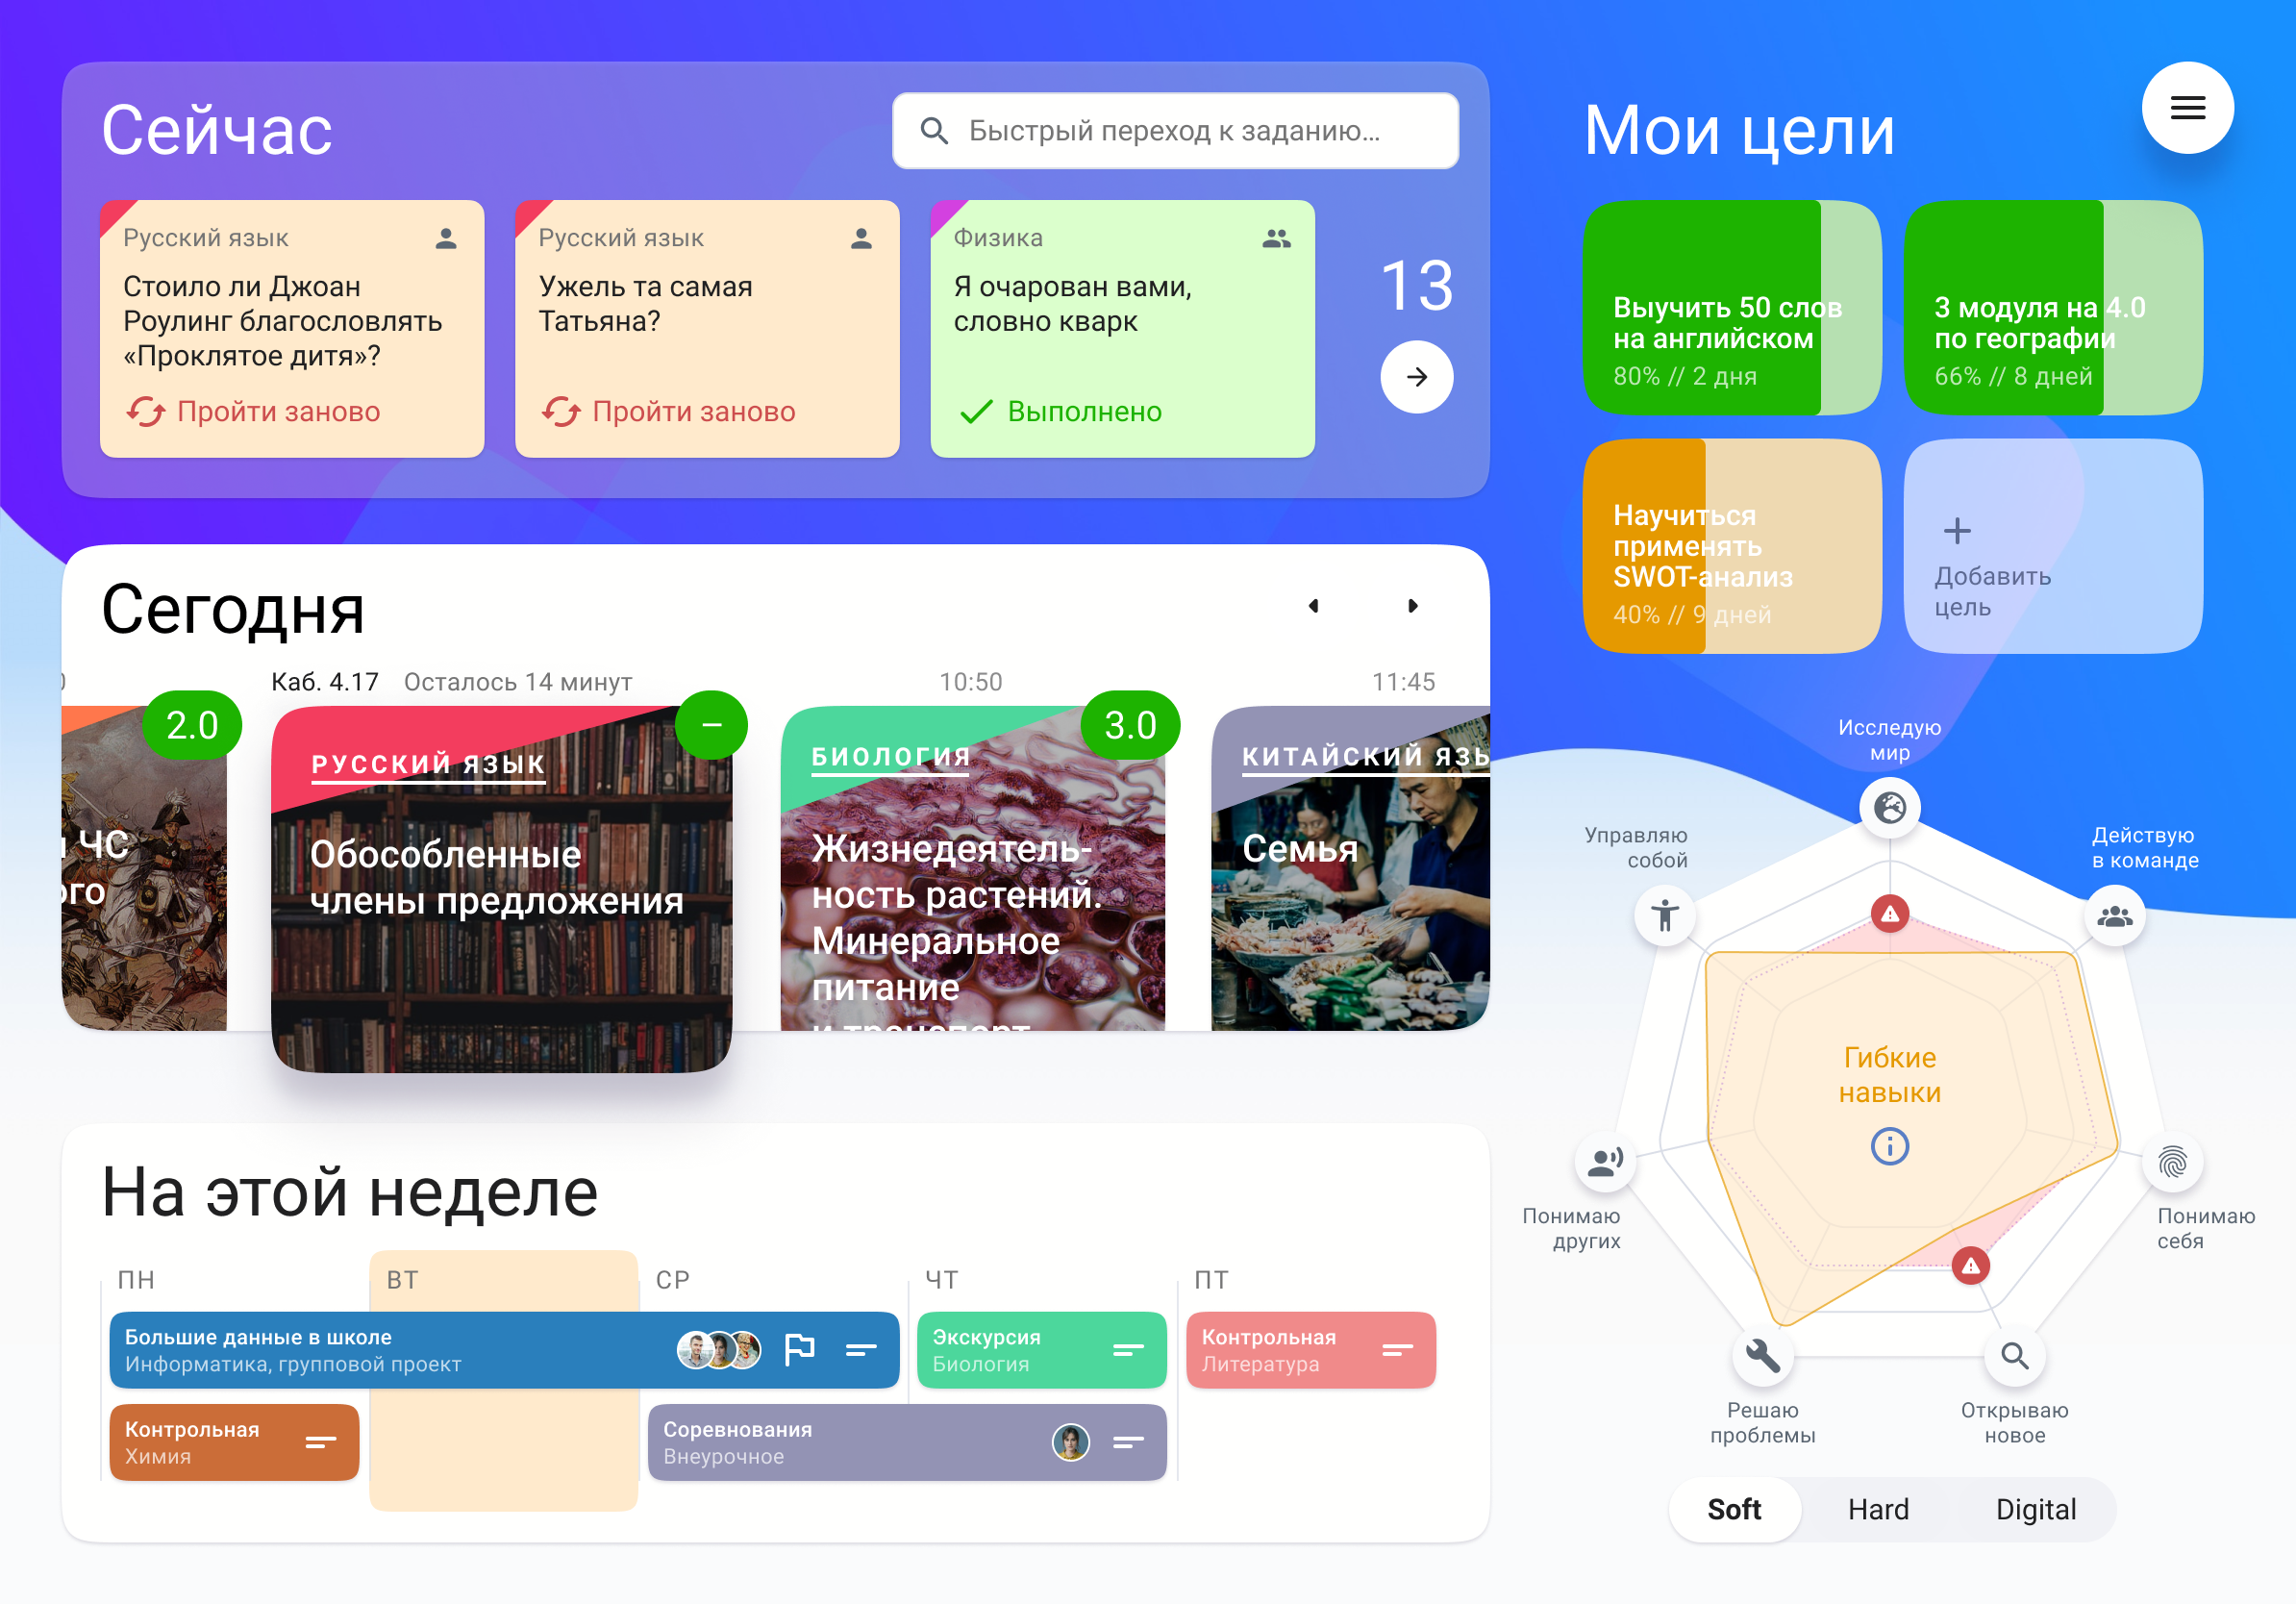
Мы классно собираем полезное и важное для ученика
на его главный экран, помогая приоритизировать работу:
Задачи, требующие внимания на базе рекомендаций ИСУ
Платформа помогает
ученику в достижении поставленных им самим целей
Персональное расписание на ближайший день
И обращает его внимание на навыки — предметные, софт-
или цифровые
Среднесрочное планирование, включая проекты и дедлайны

Slide 12
И делаем обучающий процесс
увлекательным и разнообразным:
Разные задания на выбор ребенка
Задания, созданные
с ВУЗами —
МФТИ, ВШЭ, итд.
Задания, прокачивающие софты, цифровые навыки
Множественность типов контента
для разных типов мышления

Slide 13
Приложение

Slide 14
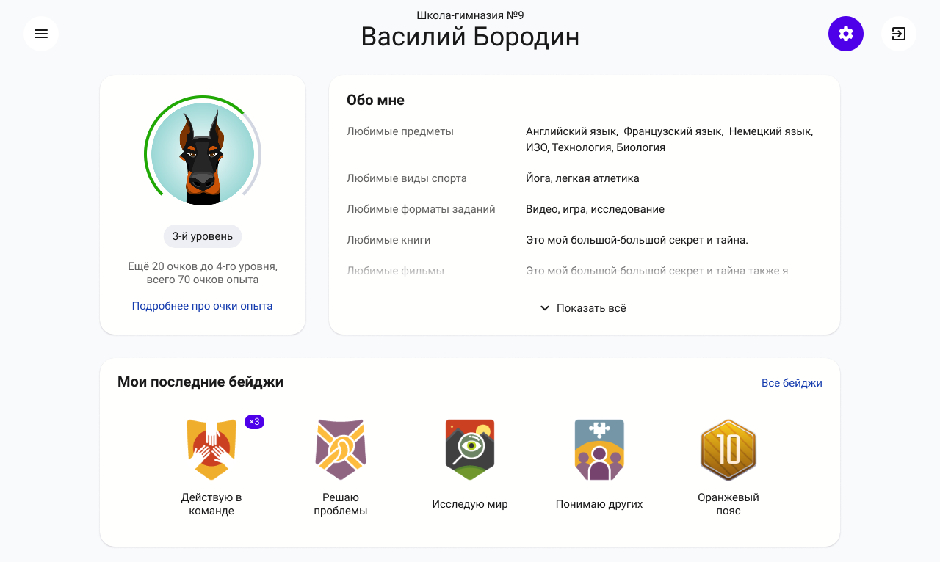
Приложение №1

Slide 15
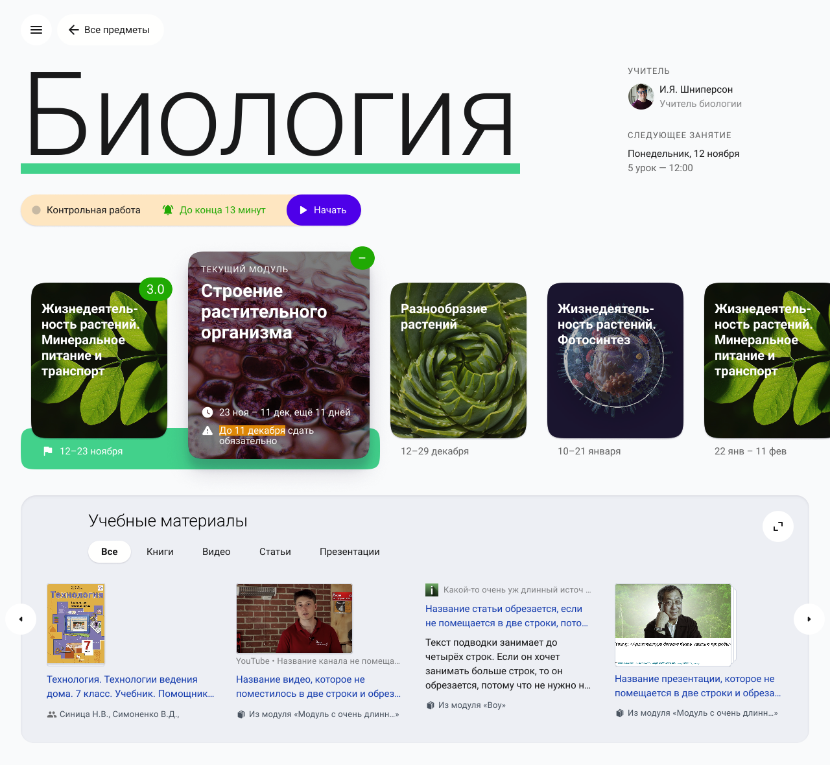
Приложение №2

Slide 16
Приложение №3

Slide 17
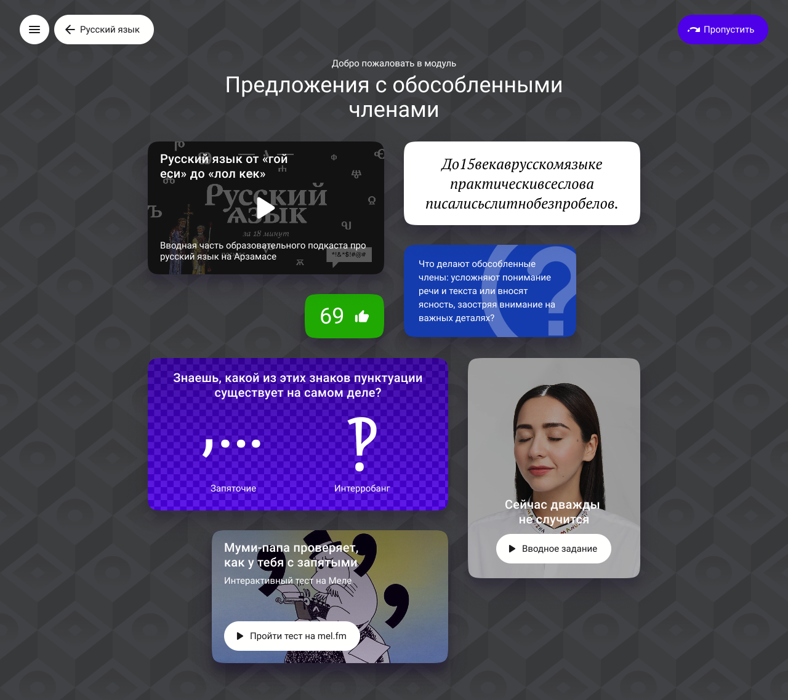
Приложение №4

Slide 18
Школьная
цифровая платформа

